Slide 1
讲道
崇拜
骄傲与谦卑
讲道：宋景昌 牧师
经文：路加福音14:1、7-14

Slide 2
骄傲与谦卑 路14:1, 7-14
宋景昌牧师

Slide 3
引言
骄傲也是我们很容易在日常生活行为中出现，
通常在有意或是无意的情况表现出来。
相信大家都曾经有过类似的经验。

Slide 4
引言
「满招损，谦受益」《论语•大禹谟》
意思是指骄傲自满会招致损失，而谦虚谨慎则能获得益处。

Slide 5
引言
在福音书中，我们会看到，骄傲与谦卑，是耶稣常常教导门徒要谨慎提防及遵守的题目。
今天的讲道经文，也是耶稣借着一个筵席的场合下，带出这两个题目。
耶稣在这里对客人，用比喻说了一段话，引出 “论骄傲” 的主题；
然后对主人也说一段话，引出“论谦卑”的主题。

Slide 6
引言
路十四1-6
1安息日，耶稣到一个法利赛人的领袖家里去吃饭，他们就窥探他。 2这时在他面前有一个患水肿病的人。 3耶稣回答律法师和法利赛人，说：“安息日治病合不合法？” 4他们却不说话。耶稣扶着那人，治好了他，叫他走了。 5耶稣对他们说：“你们中间谁有儿子或有牛在安息日掉在井里，不立刻拉他上来呢？” 6他们对这些事不能反驳。

Slide 7
路十四 1, 7-11
1安息日，耶稣到一个法利赛人的领袖家里去吃饭，他们就窥探他。
7耶稣见所请的客人选择首位，就用比喻对他们说： 8“你被人请去赴婚宴，不要坐在首位上，恐怕主人请了比你尊贵的客人，9请了你和他的那人前来，对你说：‘请让座给这一位吧。’你就羞羞惭惭地退到末位去了。 10你被请的时候，去坐在末位上，好让主人来对你说：‘朋友，请上座。’那时，你在同席的人面前就有光彩了。 11因为凡自高的，必降为卑；自甘卑微的，必升为高。”

Slide 8
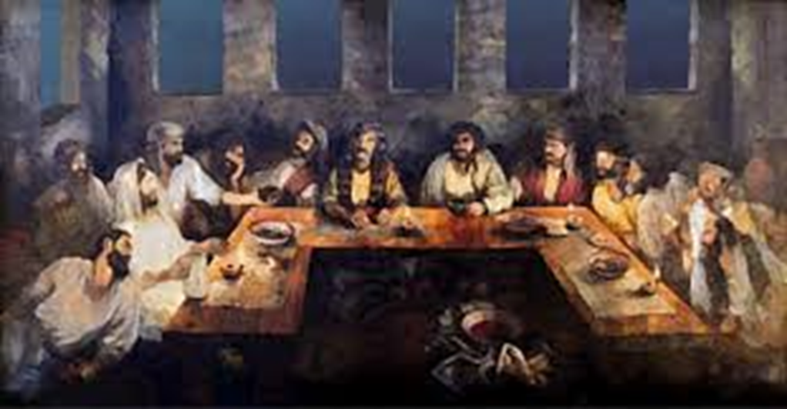
论骄傲

Slide 9
论骄傲
圣经箴言书廿五6-7也提醒我们：“不要在王面前妄自尊大。不要在大人的位上站立。宁可有人说，请你上来，强如在你觐见的王子面前，叫你退下。”
人之所以看重自己宴席上的座位，源自于内心的骄傲。
在箴十六5智慧者清楚表明，骄傲为耶和华所憎恶，
因为骄傲会带出败坏的行为。（箴十六18骄傲在败坏以先；狂心在跌倒之前。）

Slide 10
论骄傲
骄傲不仅是人与人之间的敌对，更是人与上帝之间的敌对。
骄傲的生活方式，永远不是把上帝，把别人放在更优先的位置，而是把自己放在更优先的位置。
自从人类犯罪之后，这个世界的真相是，人人都是骄傲的人，都是自我为中心的，
如果你不这么认为，恰恰说明你实际上真的骄傲。

Slide 11
七罪宗
中文 | 拉丁文 | 英文
骄傲 | superbia | pride
嫉妒 | invidia | envy
愤怒 | ira | wrath
怠惰 | acedia | sloth
贪婪 | avaritia | greed
暴食 | gula | gluttony
色欲 | luxuria | lust

Slide 12
论骄傲
骄傲的行为，反过来就是谦卑。
耶稣接下来在v 10-11告诉你那些客人应该坐在哪里：要先坐在末位上，远离那些所谓尊贵客人，这样主人来的时候，他请你往上坐。“朋友，请上座”。那时，你在同席的人面前就有光彩了。然后耶稣总结了这个故事的要点：“因为，凡自高的，必降为卑；自卑的，必升为高。”
耶稣在这里讲的，不仅是我们在出席宴会时要有好的礼貌，他是在谈论一种新的生活方式，把别人放在优先的位置，将自我谦卑下来。

Slide 13
论骄傲
骄傲的人在实际生活中，最具体的危害，是自己错失了救恩机会！当我们传福音时，常常会遇到不少人都有类似的认为，他们认为自己是命运的主宰，他们不需要谁来拯救或帮助，于是他们在他自己所谓坚定的自信之中沦丧了。
圣经告诉我们：“神阻挡骄傲的人，赐恩给谦卑的人。”（雅4:6）
另外：“你见自以为有智慧的人吗？愚昧人比他更有指望。”（箴26:12）

Slide 14
论骄傲
耶稣说，“凡自高的必降为卑。自卑的必升为高。”（路14:11）这是属灵的法则！
是什么给予一个人力量让他自卑呢？让他能把别人放在比自己更优先的位置呢？
这个力量不是因为我们自信，因为知道神是我们人生筵席的主人。这些座位都是他的。

Slide 15
论谦卑
路十四12-14
12耶稣又对请他的人说：“你准备午饭或晚餐，不要请你的朋友、弟兄、亲属和富足的邻舍，免得他们回请你，你就得了报答。
13你摆设宴席，倒要请那贫穷的、残疾的、瘸腿的、失明的，
14你就有福了！因为他们没有什么可报答你。到义人复活的时候，你要得到报答。”

Slide 16
论谦卑
经文中，耶稣说你不要请「你的朋友、弟兄、亲属，和富足的邻舍」，因为他们有报答你的能力，
倒要请「那贫穷的、残废的、瘸腿的、瞎眼的」，因为他们不能报答你。
然而「到义人复活的时候，你要得着报答」。
这里是要告戒人们在做善事的时候，要审视自己的动机，不要为了人的报答而做，而要在神面前做。

Slide 17
论谦卑
当然这不是告诉我们就不再可以宴请我们的亲友了，但是当我们作为宴请别人的主人时，无论何时，我们都应该慷慨，不要有一个期望别人会回来报答我们的生命！
甚至可以说，当我们作为权柄者的时候，我们要使用我们有的资源去祝福那些有需要的人。
虽然这些人不一定能够有能力回来报答我们，但神必要亲自来报答我们，尊荣我们！

Slide 18
论谦卑
这里耶稣至少说到两件事：首先，作为天国的子民，当我们有这样的想法，我们可能会倾向于把人当作是达成我们目的的手段，这不是耶稣的教导，
因为耶稣教导我们要爱人如己，耶稣用这个邀请人的比喻，为要唤醒我们的天性中的那份「自我中心」。

Slide 19
总结
今天主耶稣所讲的，不只是社交礼仪，而是关乎天国文化的本质──谦卑、无条件给予、不图报答。
耶稣在这里教导我们，行善的时候不求回报，这是服事主很重要的学习。

Slide 20
总结
许多人在服事的过程中，很期待别人的赏赐回报。特别是牧养的工作，我们关怀别人时，也期待别人的称赞，甚至期待别人用同样的方式回报，结果反而带给对方极大压力。另外，我们在服事上也期待别人欣赏，若没有得到从所期待那人来的赏赐，我们的心就低沈不满。

Slide 21
总结
「到义人复活的时候，你要得着报答」（14节），因为善待那些「没有什么可报答你」（14节）的人，并不是为了得着人的回报或称赞，而是单单做在神面前，所以在神面前就能富足（十二21）。

Slide 22
结论
属灵反思是：
信仰不是用来建立自我地位的工具，而是彰显神性格的途径。
谦卑不是低姿态，而是正确认识自己的位置与他人的价值。

